Slide 1
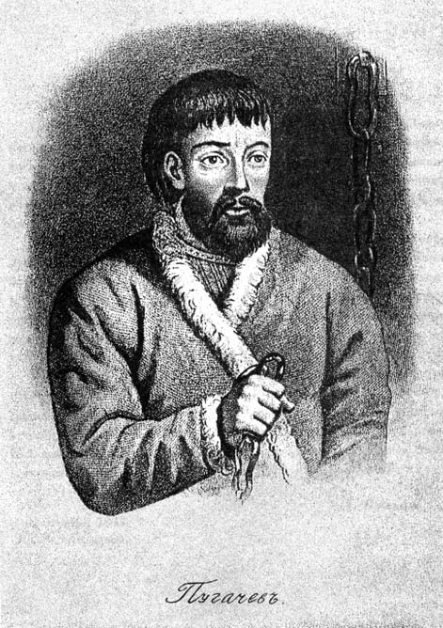
ИСТОРИЧЕСКАЯ ОСНОВА РОМАНА
Восстание Пугачёва (Крестьянская война 1773—1775 годов, Пугачёвщина, Пугачёвский бунт, Пугачёвское восстание, Восстание под предводительством Емельяна Пугачёва) — восстание яицких казаков, переросшее в полномасштабную войну казаков, крестьян и народов Урала и Поволжья с правительством императрицы Екатерины II.
В 1772 году в Яицком городке вспыхнуло восстание казаков против старшинской верхушки войска и представителей правительства. Восстание было подавлено, но казаки не смирились, а затаились в ожидании повода к новому выступлению. Такой повод представился с появлением на Яике беглого донского казака Пугачёва, объявившего себя императором Петром III.

Slide 2
«Капитанская дочка»: история создания романа
Почему Пушкин заинтересовался историей Пугачёва?
В 1831 году Пушкин принят на службу в Коллегию иностранных дел в качестве «историографа». В России неспокойно: подавленное императорскими войсками Польское восстание сменяют Холерные бунты и волнения военных поселенцев; возможно, под впечатлением от происходящего вокруг Пушкин начинает интересоваться народным восстанием недавно ушедшей эпохи. Николай дарит ему Полное собрание законов Российской империи, где Пушкин изучает приговор главарям пугачёвского бунта и делает выписки с упоминанием Михаила Шванвича — дворянина, перешедшего на службу к Пугачёву.

Slide 3
В феврале 1833-го Пушкин просит у военного министра графа Чернышёва разрешить ему доступ к секретным архивам для изучения истории графа Суворова и его участия в подавлении Пугачёвского восстания, но, получив разрешение, начинает заниматься материалами о восстании в целом и всего за пять недель пишет «Историю Пугачёва». Николай I лично вычитывает текст, вносит 23 правки, меняет название на «Историю Пугачёвского бунта» и берёт издательские расходы на свой счёт.

Slide 4
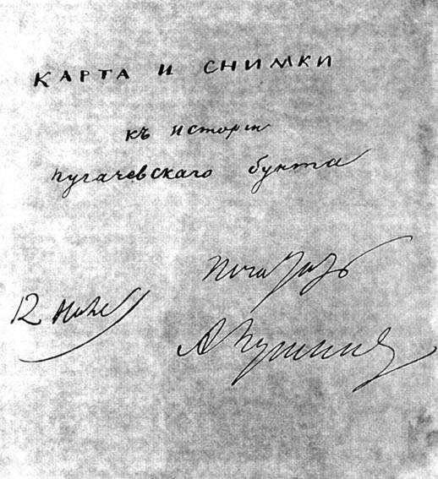
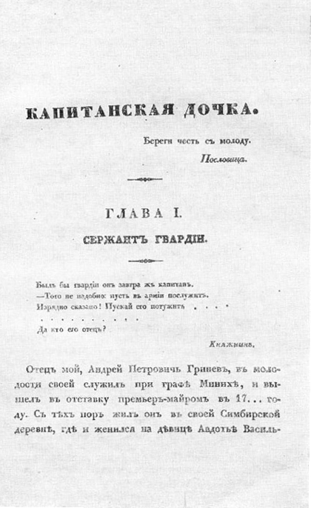
Практически параллельно с документально-историческим сочинением о Пугачеве Пушкин создает художественное произведение - роман «Капитанская дочка».
Автограф А. С. Пушкина к «Истории Пугачёва». Титульный лист с заглавием утрачен
Титульный лист первого издания (1837)

Slide 5
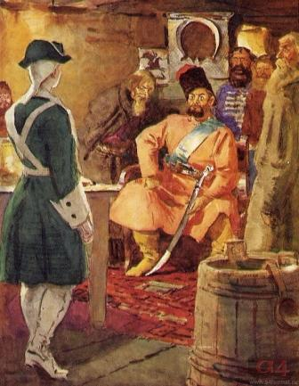
Были ли у героев романа реальные прототипы?
В первых набросках главным героем был Михаил Шванвич — офицер, попавший в плен к пугачёвцам и перешедший на сторону самозванца. Пушкин несколько раз менял имя героя и его историю. В итоге черты Шванвича перешли к Швабрину, а главный герой получил фамилию подполковника Алексея Гринёва — тот участвовал в подавлении восстания, по ложному оговору был обвинён в сотрудничестве с Пугачёвым, но оправдан судом.
Что касается Пугачёва, на страницах «Истории бунта» и в документах следствия он выглядит куда более жестоким; возможно, на образ Пугачёва в романе повлияли впечатления Пушкина от поездок на Урал, где старые крестьяне по-прежнему называли предводителя восстания «батюшкой Петром Федоровичем» и говорили, что ничего от него не видели, кроме хорошего.

Slide 6
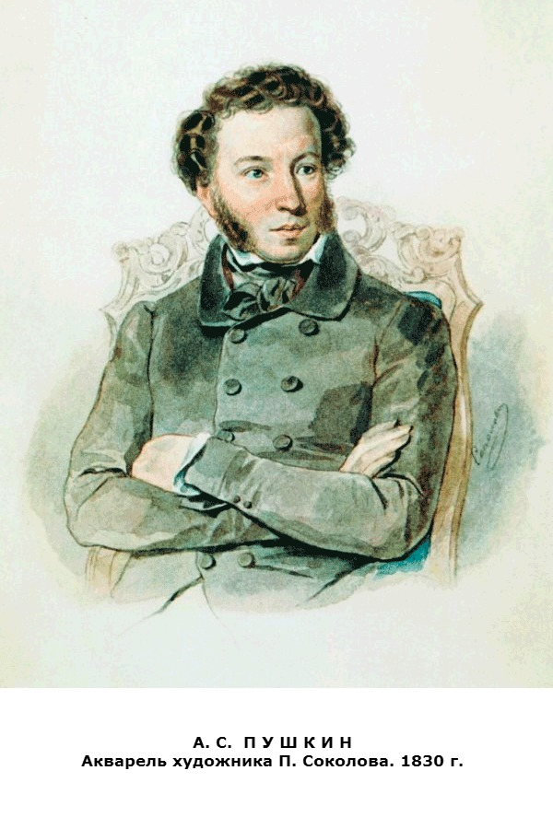
Роман опубликован в четвёртом номере журнала «Современник», за месяц до гибели Пушкина, без указания имени автора, но незадолго до этого Пушкин читает «Капитанскую дочку» у Вяземского, и ни для кого в петербургском обществе имя автора не является секретом.
Почему первая публикация «Капитанской дочки» вышла без указания имени автора?
Это литературная игра: подобно «Повестям Белкина», роман притворяется произведением другого автора, случайно попавшим в руки издателя-Пушкина. Пушкин как бы ставит редакционную пометку: мнение автора может не совпадать с мнением его персонажа, — что страшно осложнило жизнь следующим поколениям литературоведов, пытающихся понять, где заканчиваются взгляды и предрассудки вымышленного героя-мемуариста и начинается авторская позиция.

Slide 7
МЕМУАРЫ (от фр. - воспоминания) — повествование от лица участника или свидетеля общественно-политической, культурной, социальной, литературно-художественной жизни о событиях, очевидцем или действующим лицом которых он был, а также о людях, с которыми общался. Мемуарами являются и воспоминания обычного рядового человека о своей жизни, воспроизводящие «аромат» конкретной эпохи и, с той или иной степенью достоверности, передающие фактические сведения о ней. При этом мемуары часто не лишены субъективности и во многом перекликаются с жанрами художественной прозы.

Slide 8
Глава I CЕРЖАНТ ГВАРДИИ
Кем и как воспитывался Петруша Гринев?
В чем проявляется ирония рассказчика при описании своего образования?
Почему отец не отправляет Петра Гринева на службу в Петербург?
Какое напутствие дает Андрей Гринев сыну? Как оно перекликается с эпиграфом к роману? Как вы понимаете значение пословицы?
Какое «испытание» ждет героя в Симбирске? Удается ли ему выполнить наказ отца?
Чем начало романа напоминает завязку волшебной сказки?

Slide 9
Глава II ВОЖАТЫЙ
Прокомментируйте эпиграф ко второй главе. Как он связан с содержанием главы?
Опишите чувства рассказчика в начале главы. Как это его характеризует?
Что удивляет героя в дорожном, которого они встретили во время бурана?
Что за сон видит Гринев в пути? Почему называет его пророческим?
Перечитайте описание вожатого. На что в первую очередь обращает внимание Гринев, рассказывая о вожатом?
Каким образом Гринев благодарит вожатого?
С помощью каких средств создается комичность при описании встречи с генералом Андреем Карловичем в Оренбурге?

Slide 10
Глава III КРЕПОСТЬ
Какой представлял крепость Гринев и что увидел в реальности?
Какие чувства испытывает рассказчик, описывая отведенную ему часть избы?
Какое впечатление производит Швабрин на Гринева при знакомстве? Что читатель уже знает о Швабрине до описания первой встречи героев?
Почему при знакомстве с Машей Мироновой Гринев уже имеет предубеждения на ее счет?
Прочитайте по ролям сцену обеда (в конце главы). Как в данном эпизоде раскрываются характеры представителей семьи Мироновых? Почему Н.В. Гоголь в отзыве о романе назвал простого коменданта крепости и его жену «истинно русскими характерами»?
Глава пронизана мыслью несоответствия реальности ожиданиям. Все ожидания Гринева не оправдываются. Почему? Как это связано с развитием и изменением героя?

Slide 11
Домашнее задание: -прочитать 4-7 главы, -к 1ой главе (на выбор) составить 5 вопросов, помогающих проанализировать эту главу.

